Slide 1
动态规划入门

Slide 2
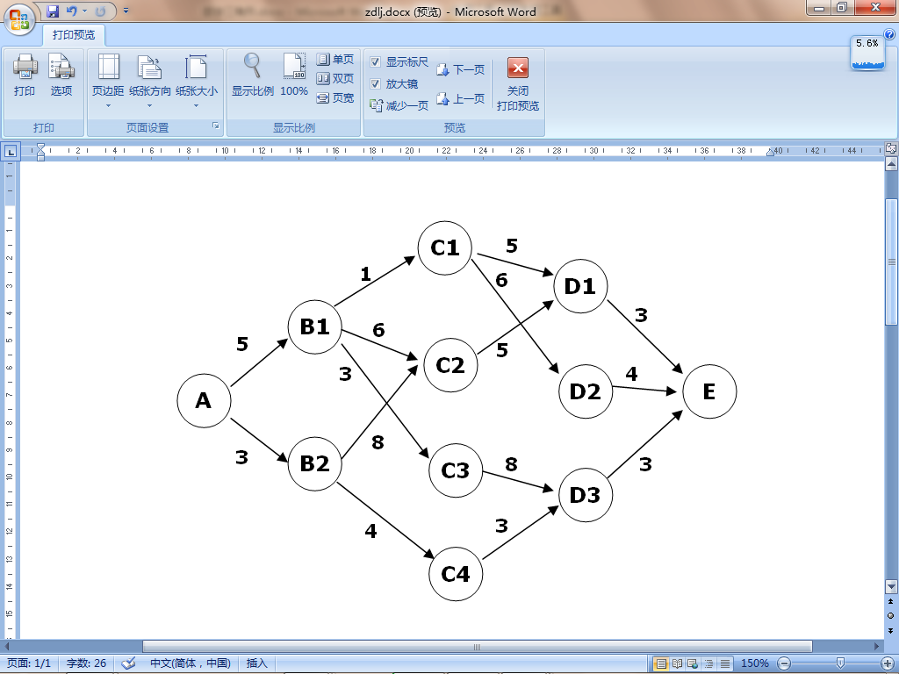
最短路径问题---求A到E的最短路的长度
穷举？贪心？搜索？

Slide 3
阶段1
阶段4
阶段2
阶段3
思考： 仔细观察本图路径的特殊性，可以分成4个阶段：
第一阶段：A经过A-B1或A-B2到B
第二阶段：B1有三条路通……；B2有两条通路……

Slide 4
阶段1
阶段4
阶段2
阶段3
思考：倒着推；设F(x)表示x到E的最短路径的长度
阶段4：F(D1)=3;F(D2)=4;F(D3)=3
阶段3：F(C1)=min{F(D1)+C1到D1的路径长度， F(D2)+C1到D2的路径长度}
F(C2)……

Slide 5
阶段1
阶段4
阶段2
阶段3
我们把F(x) 称为当前x的状态；
在这个例子中每个阶段的选择依赖当前的状态，又随即引起状态的转移，一个决策序列(E –D3-C4-B2-A)就是在变化的状态中产生的，故有“动态”的含义。

Slide 6
基本概念
阶段：
问题的过程被分成若干相互联系的部分，我们成为阶段，以便按一定的次序求解。
状态：
某一阶段的出发位置称为状态，通常一个阶段包含若干状态。
决策：
对问题的处理中作出的每种选择的行动就是决策。即从该阶段的每个状态出发，通过一次选择性的行动移至下一个阶段的相应状态。

Slide 7
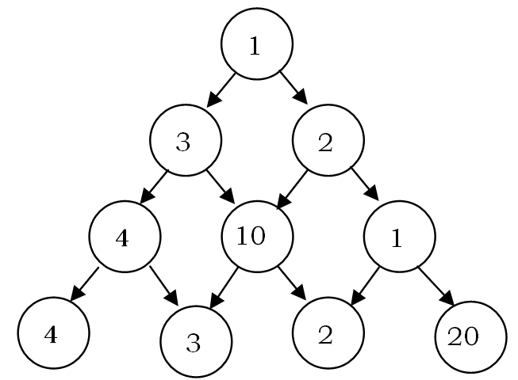
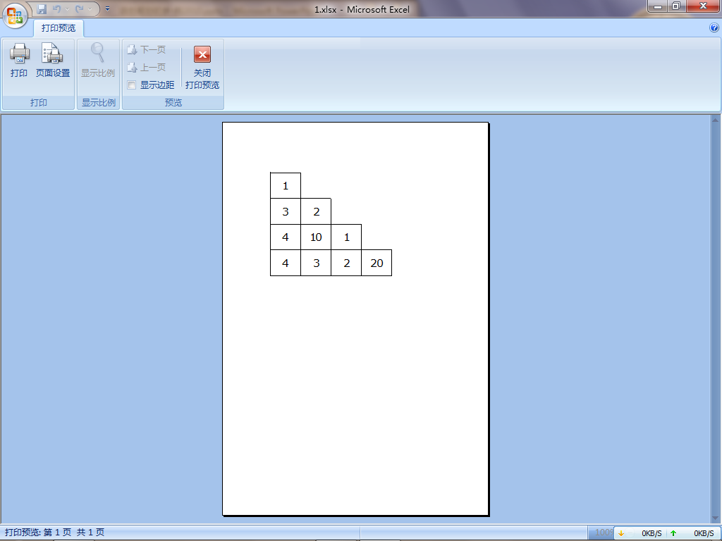
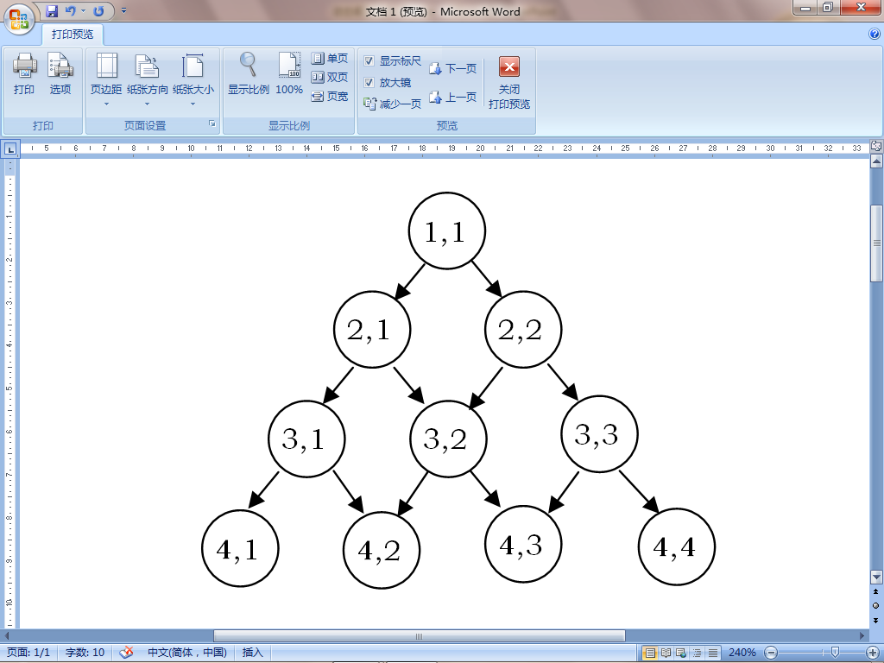
例2: 数字三角形
一个由非负数组成的三角形，第一行只有一个数，除了最下行之外每个数的左下方和右下方各有个数，从第一行的数开始，每次可以选择向左下或是向右下走一格，一直走到最下行，把沿途经过的数全部加起来。如何走才能使得这个和尽量大？。
穷举？贪心？搜索？
数组存储
格子编号
数字三角形

Slide 8
分析：考察
设以格子(i,j)为首的“子三角形”的最大和为d[i,j]（我们将不加区别的把这个子问题(subproblem) 本身也称为d[i,j]），则原问题的解是d[1,1]我们关心的是从某处出发到底部的最大和：
从(2,1)点出发的最大和记做d[2,1];
从(2,2)点出发的最大和记做d[2,2];
从（1，1）出发有两种选择（2，1）或（2，2）
在已知d[2,1]和d[2,2]的情况下，应选择较大的一个。

Slide 9
思考：考虑更一般的情况，当前位置（i，j）看成一个状态，
定义状态（i，j）的指标函数d(i，j) 为从格子（i，j）出发时能得到的最大和（包含格子（i，j）本身的值）。
原题的解：？d（？，？）
d[1，1]
格子编号

Slide 10
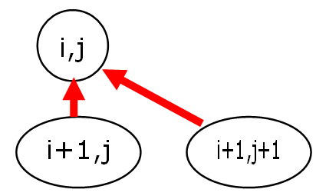
思考：观察不同状态如何转移的。
从格子（i，j）出发有两种决策。
如果（i，j）格子里的值为a (i ，j)
向左走需要求“从（i+1，j）出发的最大和”，就是d[i+1，j]。
向右走需要求“从（i+1，j+1）出发的最大和”，就是d[i+1，j+1]。
如何选呢？
其中较大的一个，再加上a(i,j)的值就是d[i,j]。
d[i,j]=a[i,j]+max{d[i+1,j],d[i+1,j+1]}
思考：边界条件？
Notes:
向左走需要求“从（i+1，j）出发的最大和”，就是d(i+1，j)。-------------------
此时注意“最大”二字，如果连 “从（i+1，j）出发到底”这部分的和都不是最大，加上a(i，j)之后肯定也不是最大的。这个性质就是最优子结构----“全局最优解包含局部最优解”。

Slide 11
思想：从上向下思考，从底向上计算
24
X\Y | 1 | 2 | 3 | 4
1 | 24
2 | 16 | 23
3 | 8 | 13 | 21
4 | 4 | 3 | 2 | 20
16
23
8
13
21
数字三角形

Slide 12
方法1：递推计算
void solve ()
{
int i , j;
for(j = 1; j <= n; j ++) d[n][j ] = a[n][j];
for(i = n -1; i >= 1; i - -)
for(j = 1; j <= i; j ++)
d[i][j ] = a[i][j ] + max (d[i +1][ j], d[i +1][ j +1]);
}
时间复杂度O（n²）
在计算d[i][j]前，d[i+1][j],d[i+1][j+1]已计算好了！
Notes:
这样计算是因为：i是逆序枚举的，因此在计算d[i,j]前，d[i+1,j],d[i+1,j+1]已计算好了！
可以用递推法计算状态转移方程。递推的关键是边界和计算顺序。
多数情况下，递推的时间复杂度是：状态总数*每个状态的决策个数*决策时间。
如果不同状态决策的个数不同，需要具体分析。

Slide 13
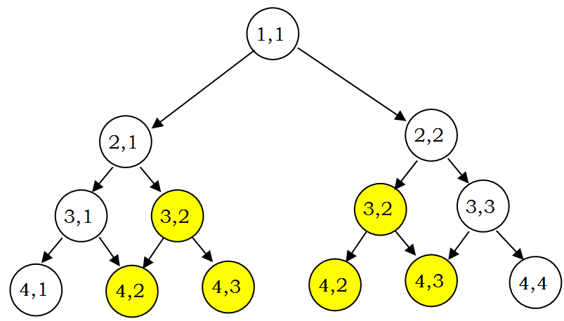
方法2：递归计算
int solve ( int i , int j)
{
if (i == n) return a[i][j]; else
return a[i][j] + max( solve (i+1,j), solve (i+1 , j +1));
}
这样做是正确的，可惜时间效率太低。低效的原因在于重复计算。
重复计算
dt(1,1) 的调用关系树

Slide 14
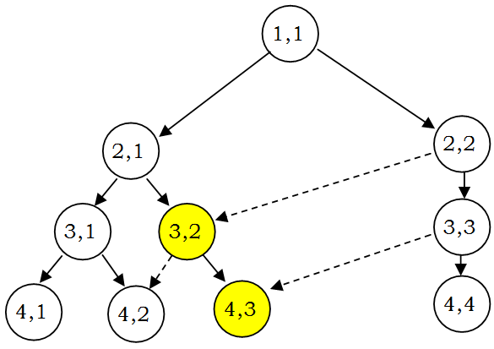
方法3：记忆化搜索
这个方法和直接递归非常类似，但加入了记忆化(memoization) ，保证每个结点只访问一次。
// initially , all d[i][j] are -1
int solve ( int i , int j)
{
if( i == n ) return a[i][j];
if(d[ i ][ j ] >= 0) return d[i][j];
d[i][j] = a[i][j]+max(solve ( i+1, j ), solve ( i+1 , j +1) );
return d[i][j];
}
时间复杂度O（n²）
不必事先确定各状态的计算顺序
Notes:
以上方法可以保证每个结点只访问一次。
由于i和j都在1-n之间，所有不相同的结点一共只有O(n^2)个。无论以怎样的顺序访问，时间复杂度都是O(n^2)，从2^n到n^2这样巨大的优化，正是利用了数字三角形具有大量重叠子问题的特点。

Slide 15
动态规划基本思想
建立子问题的描述，建立状态间的转移关系，使用递推或记忆化搜索法来实现。
状态定义用问题的某些特征参数描述一个子问题。在本题中用d[i,j]表示以格子(i,j)为根的子三角形的最大和。在很多时候，状态描述的细微差别将引起算法的不同。
状态转移方程即状态值之间的递推关系。这个方程通常需要考虑两个部分：一是递推的顺序，二是递归边界（也是递推起点）。
从直接递归和后两种方法的比较可以看出：重叠子问题(overlapping subprob-lems) 是动态规划展示威力的关键。

Slide 16
考察：d(1,1)；d(2,1)；d(2,2)……这些问题的共性：都是求从一个位置出发到底部的最大值；是一个共同的问题。
d(2,1)
d(2,2)
重叠子问题

Slide 17
考察：d(1,1)；d(2,1)；d(2,2）；可以发现每个子问题结果都是最优的。
d(2,1)
d(2,2)
最优子结构

Slide 18
什么是动态规划？
动态规划是求解包含重叠子问题的最优化方法
动态规划的性质？
子问题重叠性质：在用递归算法自顶向下对问题进行求解是，每次产生的子问题并不总是新问题，有些子问题可能被重复计算多次。动态规划算法利用此性质，对每个子问题只计算一次，然后将其结果保存起来以便高效重用。
最优化子结构性质：若问题的最优解所包含的子问题的解也是最优的，则称该问题具有最优子结构性质（即满足最优化原理）。
能用动态规划解决的求最优解问题，必须满足最优解的每个局部也都是最优的

Slide 19
无后效性：即某阶段的状态一旦确定，则此后过程的演变不再受此前各状态及决策的影响。也就是说，“未来与过去无关”，当前的状态是此前历史的一个完整总结，此前的历史只能通过当前的状态去影响过程未来的演变。
如果数字三角形(有负数)求的是从上到下的和最接近零。就不符合无后效性原则。
数字三角形

Slide 20
动态规划的优势
1.动态规划比穷举具有较少的计算次数
从数塔问题可以看出，层数为k时，
穷举算法求路径的条数2^{k}-1
动态规划计算的次数为:
穷举最多计算到n=20，动态规划可以算到n=100
2.递归需要很大的栈空间，而动规的递推法不需要栈空间；使用记忆化搜索比较容易书写程序。

Slide 21
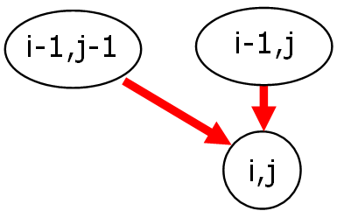
思考： 还有一种思考方法，从下
向上考虑，观察不同状态如何转
移的。从格子（i，j）出发有两
种决策。
d(i,j)为：取d(i-1,j) 和d(i-1,j-1)中较大的一个加上a(i,j)的和。
思考：边界情况：？？
d[1][1]=a[1][1]
d[i][1]=d[i-1][1]+a[i][1] {第1列}
d[i][i]=d[i-1][i-1]+a[i][i] {对角线}
这种方法本质就是递推
思考：最后的结果：？？
max{d[n][1],d[n][2]……d[n][n]}

Slide 22
例3:最大连续子序列和（Maximum Continuous Subsequence Sum）
给定k个整数的序列{A₁,A₂,...,A_{k} }，其任意连续子序列可表示为{ A_{i}, A_{i+1}, ...,A_{j} }，其中 1 <= i <= j <= k。最大连续子序列是所有连续子序中元素和最大的一个。
例如给定序列{ -2, 11, -4, 13, -5, -2 }，其最大连续子序列为{11,-4,13}，最大连续子序列和即为20。
暴力枚举？时间复杂度为？能优化吗？复杂度？

Slide 23
最大连续子序列和（Maximum Continuous Subsequence Sum）
令状态dp[i]表示以A[i]作为末尾的连续序列的最大和（A[i]必须作为序列的末尾）。
以样例为例，序列{ -2, 11, -4, 13, -5, -2 }，下标分别设为：0，1，2，3，4，5；
dp[0]
dp[1]
dp[2]
dp[3]
dp[4]
dp[5]
问题转换为dp[0],dp[1],…,dp[n-1]中的最大者。

Slide 24
最大连续子序列和（Maximum Continuous Subsequence Sum）
dp[i]表示以A[i]作为末尾的连续序列的最大和（A[i]必须作为序列的末尾）;
只有两种情况：
1、这个最大和的连续序列只有一个元素，即以A[i]开始，以A[i]结尾；最大和就是A[i]本身。
2、这个最大和的连续序列有多个元素，从前面某处A[p]开始（p<i)；一直到A[i]结尾。
也就是 dp[i-1]+A[i];
A[p]+…+A[i-1]+A[i]=dp[i-1]+A[i];

Slide 25
最大连续子序列和（Maximum Continuous Subsequence Sum）
转移方程：
dp[i]= max { A[i] , dp[i-1] + A[i] }
边界：dp[0]=A[0]
代码：
dp[0] = A[0];
for (int i=1 ; i < n ; i++){
dp[i]= max ( A[i] , dp[i-1] + A[i] )
}
结果？

Slide 26
动态规划的核心
设计状态
和
状态转移方程

Slide 27
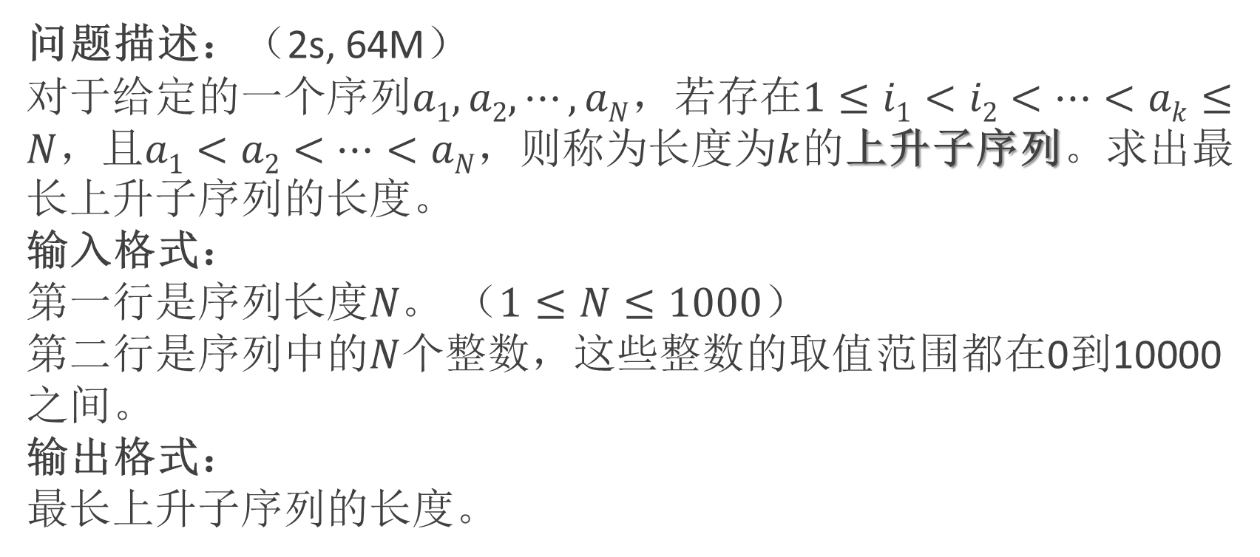
最长上升子序列（LIS）NOI 1759
问题描述：（2s, 64M）
对于给定的一个序列$a1,a2,⋯,aN$，若存在$1≤i1<i2<⋯<ak≤N$，且$a1<a2<⋯<aN$，则称为长度为$k$的上升子序列。求出最长上升子序列的长度。
输入格式：
第一行是序列长度$N。$ （$1≤N≤1000$）
第二行是序列中的$N$个整数，这些整数的取值范围都在0到10000之间。
输出格式：
最长上升子序列的长度。

Slide 28
最长上升子序列（LIS）NOI 1759
样例输入：
7
1 7 3 5 9 4 8
样例输出：
4
上升子序列：
1, 7
3, 4, 8
…
最长上升子序列：
1, 3, 5, 9
1, 3, 5, 8
…
 | 1 | 2 | 3 | 4 | 5 | 6 | 7
a | 1 | 7 | 3 | 5 | 9 | 4 | 8
如何划分阶段？
以从左向右数的个数为阶段。
状态如何描述？

Slide 29
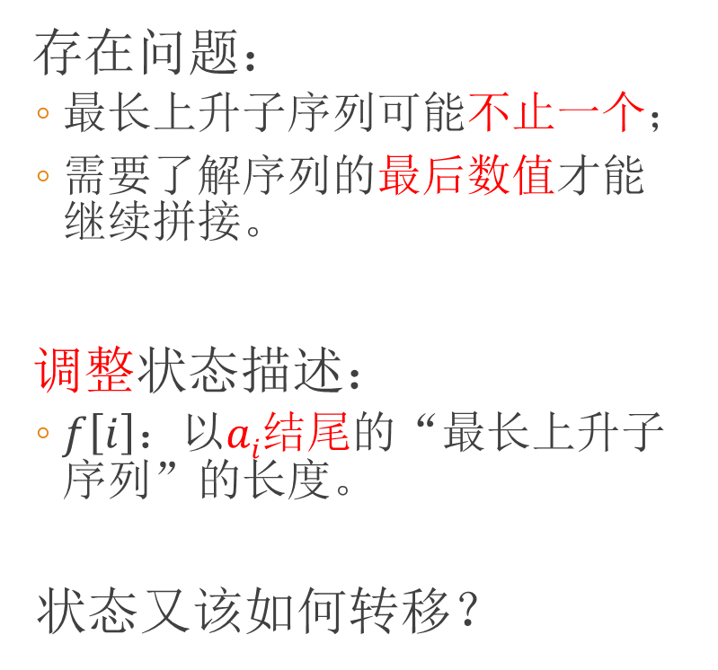
状态描述及转移
存在问题：
最长上升子序列可能不止一个；
需要了解序列的最后数值才能继续拼接。
调整状态描述：
$f\left[i\right]：$以$ai$结尾的“最长上升子序列”的长度。
状态又该如何转移？
 | 1 | 2 | 3 | 4 | 5 | 6 | 7
a | 1 | 7 | 3 | 5 | 9 | 4 | 8
f
1
2
2
3
4
4
4
1 | 1
2 | 1 | 7
3 | 1 | 7 | 3
4 | 1 | 7 | 3 | 5
5 | 1 | 7 | 3 | 5 | 9
6 | 1 | 7 | 3 | 5 | 9 | 4
7 | 1 | 7 | 3 | 5 | 9 | 4 | 8
阶段

Slide 30
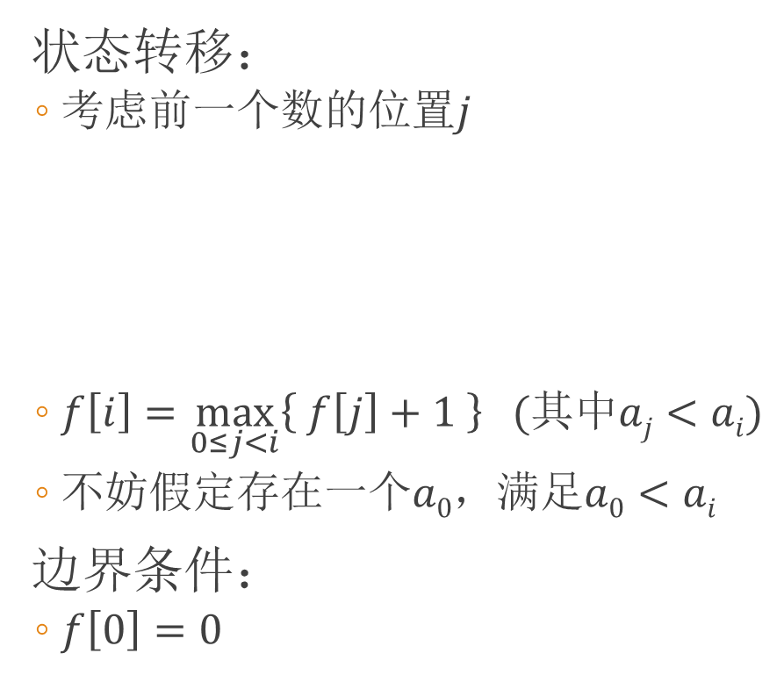
状态描述及转移
状态转移：
考虑前一个数的位置$j$
$f\left[i\right]=\max_{0≤j<i}\left\{ f\left[j\right]+1 \right\} (其中aj<ai)$
不妨假定存在一个$a0，$满足$a0<ai$
边界条件：
$f\left[0\right]=0$
 | 1 | 2 | 3 | 4 | 5 | 6 | 7
a | 1 | 7 | 3 | 5 | 9 | 4 | 8
 | 1 | 2 | 3 | 4 | 5 | 6 | 7
a | 1 | 7 | 3 | 5 | 9 | 4 | 8
f | 1 | 2 | 2 | 3 | 4 | 3 | 4
f
1
2
2
3
4
3
4
1 | 1
2 | 1 | 7
3 | 1 | 7 | 3
4 | 1 | 7 | 3 | 5
5 | 1 | 7 | 3 | 5 | 9
6 | 1 | 7 | 3 | 5 | 9 | 4
7 | 1 | 7 | 3 | 5 | 9 | 4 | 8
阶段

Slide 31
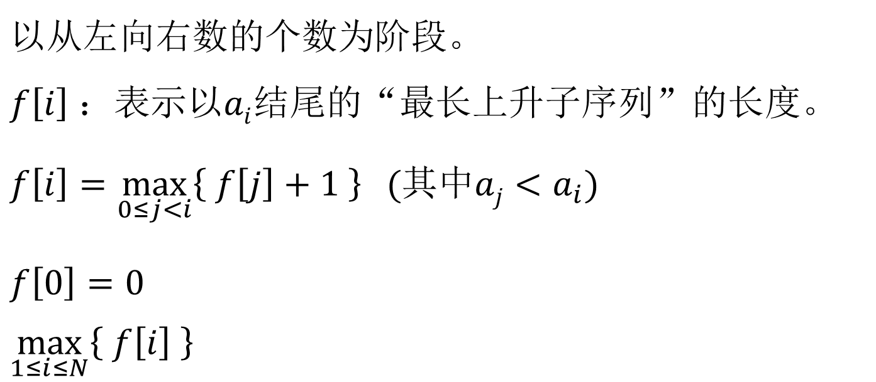
求解步骤
解题顺序 | 内容
划分阶段
状态描述
转移方程
边界条件
答案
以从左向右数的个数为阶段。
$f\left[i\right]$ ：表示以$ai$结尾的“最长上升子序列”的长度。
$$f\left[i\right]=\max_{0≤j<i}\left\{ f\left[j\right]+1 \right\} (其中aj<a_{i})$$
$$f\left[0\right]=0$$
$$\max_{1≤i≤N}\left\{ f\left[i\right] \right\}$$

Slide 32
核心代码
a[0] = -1; f[0] = -1; // 边界
for (int i = 1; i <= n; i++) // 枚举阶段
for (int j = 0; j < i; j++) // 枚举可能的决策
if(a[j] < a[i])
f[i] = max(f[i], f[j] + 1);
int ans = 0;
for (int i = 1; i <= n; ++ i) ans = max(ans, f[i]);
时间复杂度：O(n²)
思考：如何求一个最长上升子序列？

Slide 33
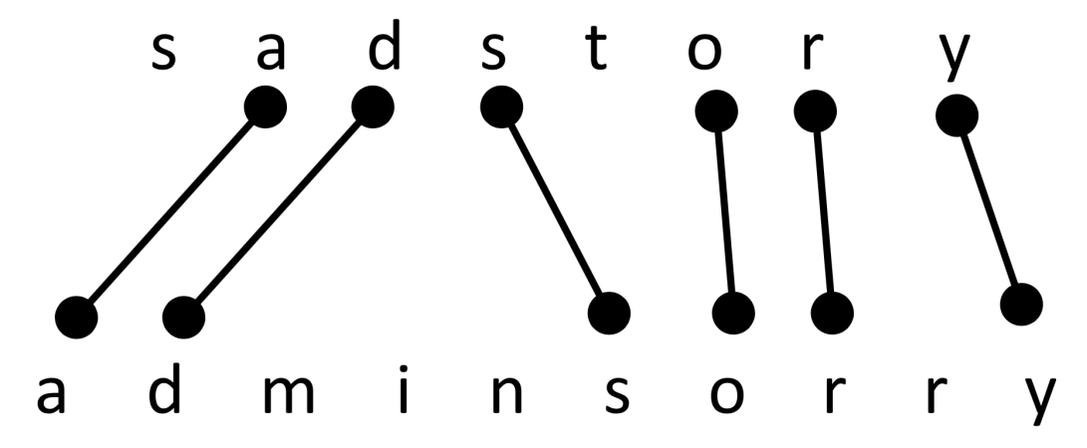
例5：最长公共子序列（Longest Common Subsequence，LCS）
给定两个字符串（或数字序列）A和B（长度分别为n和m），求一个字符串，使得这个字符串是A和B的最长公共部分（子序列可以不连续）。
如上图，字符串“sadstory”与“adminsorry”的最长公共子序列为“adsory”，长度为6。
暴力枚举？时间复杂度为？时间复杂度？

Slide 34
例5：最长公共子序列（Longest Common Subsequence，LCS）
状态定义：令dp[i][j]表示字符串A的i号位和字符串B的j号位之前的LCS长度（下标从1开始）。
如：dp[4][5]表示“sads”与“admin”的LCS长度。
转移方程：两种情况：
1.A[i] == B[j], 试分析 dp[4][6]
2.A[i] != B[j], 试分析dp[3][3]
试试看？你能写出转移方程吗？

Slide 35
例5：最长公共子序列（Longest Common Subsequence，LCS）
状态定义：令dp[i][j]表示字符串A的i号位和字符串B的j号位之前的LCS长度（下标从1开始）。
如：dp[4][5]表示“sads”与“admin”的LCS长度。
转移方程：两种情况：
dp[i][j]= dp[i-1][j-1]+1, A[i]==B[j]
max(dp[i-1][j] , dp[i][j-1]) , A[i]!=B[j]
边界？
dp[i][0]=dp[0][j]=0 （0<=i<=n,0<=j<=m）

Slide 36
例5：最长公共子序列（Longest Common Subsequence，LCS）
…
int lenA=strlen(A+1);
int lenB=strlen(B+1);
…
//核心代码：
for(int i=1; i <= lenA; i++)
for (int j=1; j< lenB; j++)
if (A[i] == B[j])
dp[i][j] = dp[i-1][j-1]+1;
else
dp[i][j] = max ( dp[i-1][j] , dp[i][j-1] )
答案：？

Slide 37
总 结
动态规划和一般递推的不同点？
1、递推的边界条件一般很明显，而动态规划的边界条件比较隐蔽，容易被忽视；
2、递推的数学性一般较强，而动态规划的数学性相对较弱；
3、递推一般不划分阶段，而动态规划一般有较为明显的阶段；
4、动态规划往往是用来求一个最优值，而一般的递推往往是用来计数或是求一个值。
动态规划和一般递推的相同点？
无后效性和有边界条件。

Slide 38
算法模式图
动态规划
当前最优决策
多个规划(决策)
当前非最优决策
规划方向
初始阶段
目标阶段
当前阶段i
i向着目标阶段不断改变(动态)
当前阶段的决策仅受前一阶段决策的影响,并决定下一个阶段的决策
求得的一个最优解

Slide 39
友情提醒：
动态规划是一种用途很广的问题求解方法，它本身并不是一个特定的算法，而是一种思想，一种手段。
动态规划的核心是状态和状态转移的方程。
用递推法计算状态转移方程的关键是边界和计算顺序。多数情况下递推的时间复杂度是：状态总数×每个状态的决策个数×决策的时间。
可以使用记忆化搜索的方法计算转移方程。当采用记忆化搜索时，不必事先确定各状态的计算顺序，但需要记录每个状态“是否已计算过”。

Slide 40
16号课堂任务
1258【例9.2】数字金字塔
1259【例9.3】求最长不下降序列
1281 最长上升子序列
1285 最大上升子序列和
1289 拦截导弹
1265【例9.9】最长公共子序列

